Slide 1
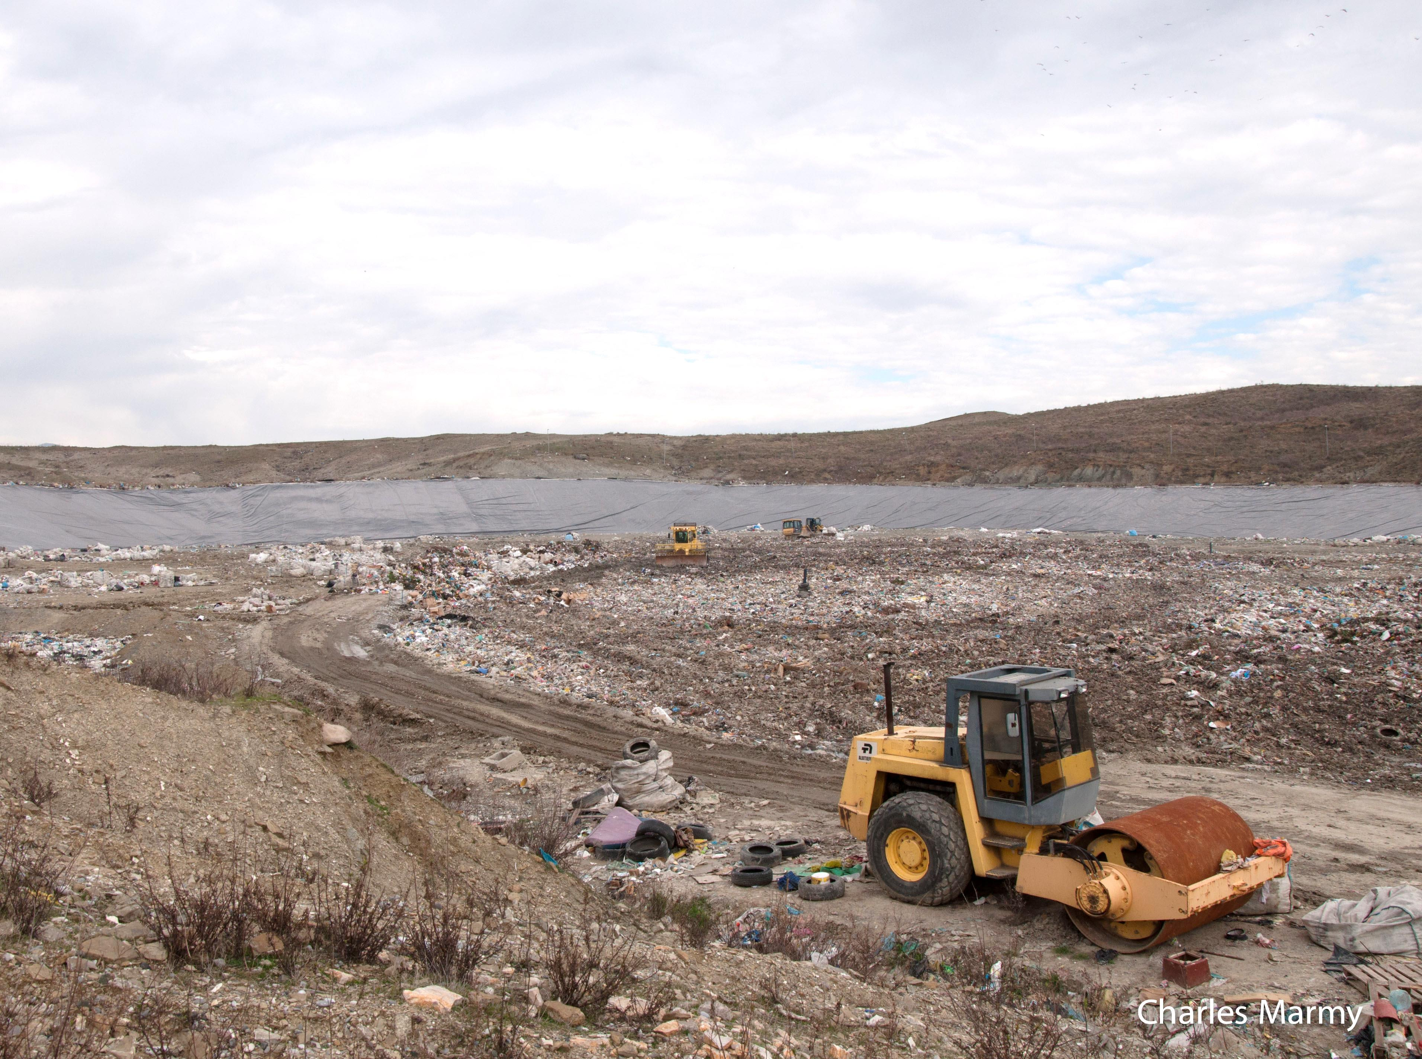
Modeli i Kostos për venddepozitimet
Shembulli i
Venddepozitimit Bushat
Félix Schmidt
15.06.2016

Slide 2
Cikli i venddepozitimit – kostot dhe investimet
Ndërtimi Funksionimi Përmbyllja
Investimi I Parë
Kostot e funksionimit dhe mirëmbajtjes
Zgjerim I mundshëm (investime të reja)
Kostot e mbylljes dhe monitorimit
 | U financua nga fonde kombëtare/ bashkëpunim ndërkombëtar | Duhet të mbulohet nga tarifa (the gate fee)
√
X
Situata e
Bushatit
Notes:
ëhat is a landfill ?
infrastructure, ëhere ëaste can be stored on a long-term Is a managed and monitored space, equipped ëith adapted, ëithout harming the environment, the neighboring population and the ëorkers health.
Managed : someone is in charge of operation and maintenance, and is paid to do this job.
Monitored : the good functioning is permanently controlled as ëaste is potentially harmful.
Equipped : facilities are present to guarantee land stability, ëater protection, air emission control.

Slide 3
Mbi landfillin e Bushatit
Për të menaxhuar në mënyrë të qëndrueshme një landfill duhen plotësuar 3 kërkesa:
Kërkesa | Situata e Bushatit
Ekspertizë teknike, Inxhinieri | Kompania ka kapacitete të mira & zbaton praktika të mira, por nuk ka njohuri specifike Nevojitet konsulencë specifike inxhinierike, për operim, supervizim, planifikim
Disponim i mjeteve financiare | Gate fees - Tarifat janë tepër të ulëta Përdoruesit nuk paguajnë për shërbimin ose me vonesa të mëdha Kostot e funksionimit dhe mirëmbajtjes nuk mbulohen Asnjë investim nuk mund të planifikohet
Kuadër i qartë institucional | Rolet dhe përgjegjësitë nuk janë qartësisht të përcaktuara midis palëve të interesuara
Notes:
ëhat is a landfill ?
infrastructure, ëhere ëaste can be stored on a long-term Is a managed and monitored space, equipped ëith adapted, ëithout harming the environment, the neighboring population and the ëorkers health.
Managed : someone is in charge of operation and maintenance, and is paid to do this job.
Monitored : the good functioning is permanently controlled as ëaste is potentially harmful.
Equipped : facilities are present to guarantee land stability, ëater protection, air emission control.

Slide 4
Situata aktuale
Në konfigurimin aktual:
Venddepozitimi po arrin kufirin e kapacitetit të vet të magazinimit
Kompania nuk paguhet për funksionimin e landfillit
Dezenjimi i landfillit krijon presion të madh mbi digën, nevojitet punë inxhinierike për kullim
Mjetet investuese nuk janë të disponueshme për të siguruar funksionimin dhe mirëmbajtjen
Mungesë e investimit teknik, ose më keq, braktisje e landfillit nga kompania operuese, mund ta ekspozojë mjedisin dhe popullsinë ndaj një rreziku më të madh
Rreziqet kryesore:
Nevojë të planifikohet dhe investohet për hapin e ardhshëm
Ndalim i operimit
Paqëndrueshmëri dhe rrëshqitje e rrezikshme e mbeturinave
S’ka trajtim të ujit dhe gazit, paqëndrueshmëri, infiltrim i lartë

Slide 5
Planimetri e landfillit: situata teknike e Bushatit
Diga
Masa e mbetjeve e hedhur në shtresa
Kur funksionon në mënyrën e duhur.
Uji ruhet në landfill.
Puset qendrore, me pompa të motorizuara, heqin ujin nga thellësia e mbetjeve, për trajtim ose riciklim/avullim
Diga e betonit siguron qëndrueshmërinë e masës së mbetjeve dhe shton kapacitetin e ruatjes

Slide 6
Planimetri e landfillit: situata teknike e Bushatit
Diga
Masa e mbetjeve e depozituar në shtresa
Kur funksionimi nuk është si duhet
Uji mblidhet në landfill.
-> Infiltrimi rritet fuqishëm
-> Rrezik i madh për paqëndrueshmëri dhe rrëshqitje e mbeturinave
Me grumbullimin e ujit, diga e betonit nuk mund të sigurojë qëndrushmërinë e mbeturinave

Slide 7
Situata (e shmangshme) e ardhshme?
Kolaps i digës => rrështje e mbetje + ujë
Vendosje e paorganizuar e mbeturinave
Mungesë e monitorimit të ujit dhe evakuim
Rritje e presionit për shkak të peshës së mbeturinave dhe ujit
Rritje e presionit në rast të dështimit të pajisjeve (pompë, digë)
Rrezik i vërtetë i rrëshqitjes së tokës për banorët e Bushatit dhe mjedisin
Notes:
In addition to the risk and the damage to the population, there is an important lack in the roles and responsibility. ëho could be persecuted if a landfill occurs?

Slide 8
Landfilli i Bushatit, rruga përpara
Situata në Bushat është kritike.
burime financiare të pamjaftueshme (gate fee) tarifa është e pamjaftueshme për të mbuluar kostot, të ardhurat nga mbetjet është tepër e ulët) mund të shkaktojë një ndalim të funksionimit të landfillit
mungesë e aftësive teknike mund të çojnë drejt një veprimi jo të duhur
ndalim i veprimit të landfill ose veprim jo i duhur mund të krijojë dëme mjedisore afatgjata.
Roli rajonal i landfillit është themelor dhe kërkon të jetë I përforcuar dhe i zgjeruar:
Më shumë para
Më shumë sasi
Më shumë ekspertizë

Slide 9
Ekspertiza e dldp/CSD në Bushat
Studimi aktual i Dldp/CSD synon në:
Propozimin e zgjidhjeve teknike dhe të përballueshme që landfilli të veprojë në mënyrë të sigurtë dhe të zgjerojë kapacitetin.
Sigurimin e modelit të kostos
të tregojë strukturën e kostos
të llogarisë dhe propozojë një plan biznesi
të japë një mjet për testimin e efekteve financiare të tarifave të mundshme-gate fees.

Slide 10
Plani i landfillit - kostot dhe investimet
Gjeometria e landfillit (shpenzime hardëare)
Investimet (amortizim i kredisë përgjatë viteve, Interesat, tarifat e kompanosë, hostimi)
Kostot e veprimit dhe mirëmbajtjes (përdorimi, stafi, kosto energjie)
Shuma e mbetjeve në dispozicion në zonat ujëmbledhëse për t’u hedhur.
Kostot vjetore
Të ardhurat vjetore
Gate fee
Bilanci vjetor
Notes:
The investment plan has to be defined in financial (amount of money = expenses) and chronogram (moment of the expenditure).
Technical inputs are the decision and the responsibility of the operators
Local input depends on the ëaste collection system in place, and its evolution
Gate fee need to cover the expenses during the life time (> operation) of the landfill and be acceptable for the population.

Slide 11
Ndërtimi i landfillit dhe veprimi 1
Investimet fillestare: - aksesi, bilanci, ndërtimi, gërmimi, shtresat e papërshkrueshme, diga, rrota e ujit
- makinat, kamionët, gjeneratori, pompat

Slide 12
Ndërtimi i landfillit dhe veprimi 2
Kosto operative:
- Mbulim i ndërmjetëm, digat, mbulimi përfundimtar, kullimet

Slide 13
Ndërtimi i landfillit dhe veprimi 2

Slide 14
Ndërtimi i landfillit dhe veprimi 2

Slide 15
Ndërtimi i landfillit dhe veprimi 2

Slide 16
Landfill construction and operation 2
Zgjerim

Slide 17
Landfill construction and operation 2

Slide 18
Ndërtimi i landfillit dhe veprimi 2

Slide 19
Ndërtimi i landfillit dhe veprimi 2
Prodhimi i Energjisë, ose djegie
Mbyllja finale dhe monitorimi
Kapje e gazit dhe sistem kullimi

Slide 20
Modeli i Kostos
Model i kostos përfshin:
Prodhimin e mbeturinave dhe volumet
Kostot e ndërtimit
Kostot e shfrytëzimit
Kostot dhe të ardhurat për një kapje të mundshme gazi dhe avullim
Kostot e mbylljes dhe monitorimit
Interesat
Kompensimi për NJQV mikpritëse
Përfitimet për kompaninë shfrytëzuese
Të gjitha elementet mund të përshtaten për testimin e çdo zgjidhjeje.

Slide 21
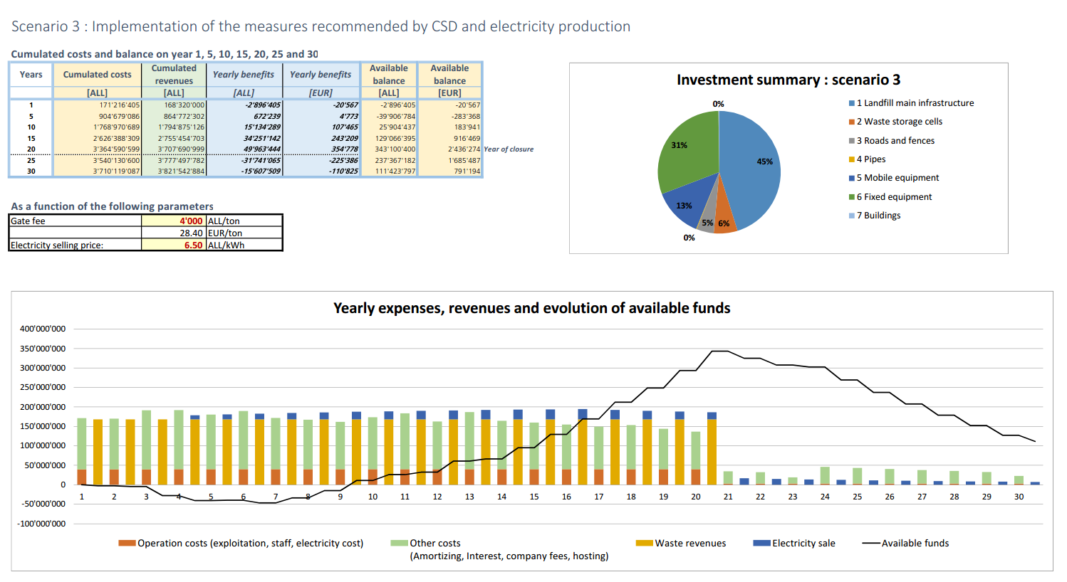
Paneli i Modelit të Kostos
Shembulli (sc. 3): zbatim i masave të rekomanduara nga CSD + prodhim energjie
Shpërndarje Investimi
Gate fee dhe çmimi i shitjes së energjisë
Shuma e tepruar pas ciklit të landfill
Periudhë jo-përfituese
Periudhë e tejkaluar fitimprurëse
Notes:
4 interesting points shoën by the cost model :
The parameters that can be changed by the user to simulate the scenario : gate fee and electricity selling price
The investment distribution. It alloës planning the amortization strategy
The non-profitability period, during ëhich the annual income of the landfill is loëer than the expenses. This can be foreseen and avoided adjusting investment moments and amortization strategies.
The additional benefit at the end of the after-closure monitoring period. It needs to be positive! Attention : company benefit ëas already included in the operation period.
Attention: A BUSHAT le premier investissement n’a pas été fait par la municipalité ou la compagnie. Les dépensese sont donc différentes.

Slide 22
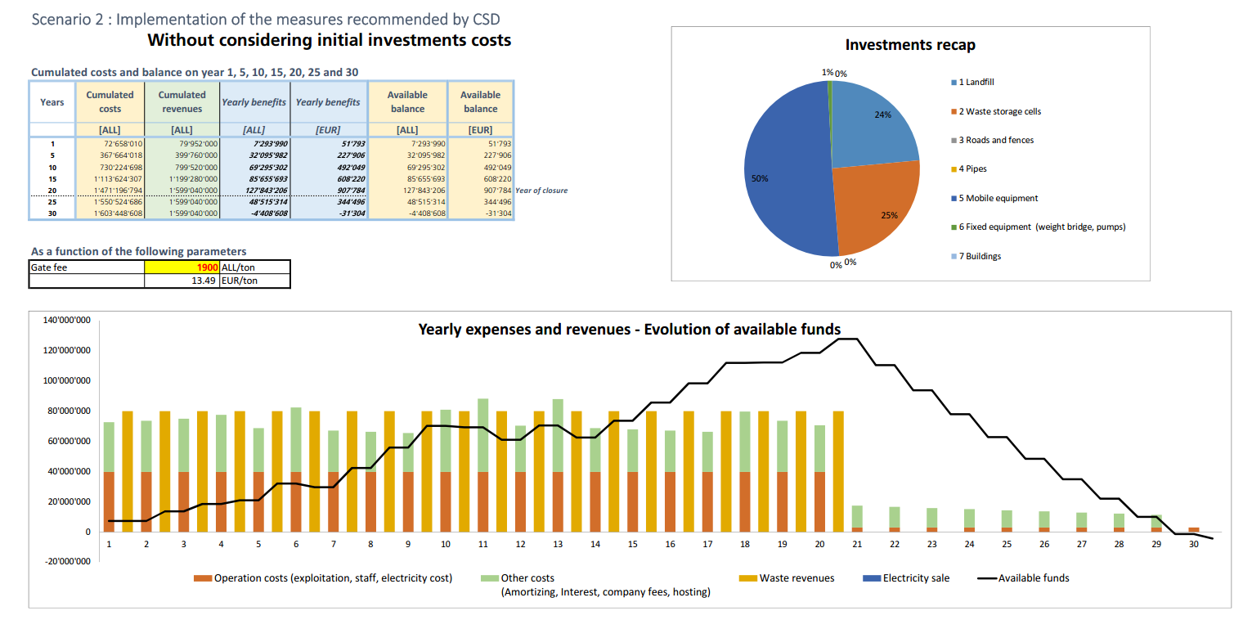
Shembulli (sc. 2): Zbatim i masave të rekomanduara nga CSD pa konsideruar investimet fillestare

Slide 23
Rezultatet paraprake
Prodhimi i energjisë nuk është me interes ekonomik për kushtet aktuale
Për një çmim shitje të 6.5 LEK/Këh
Të ardhurat shtesë nuk mbulojnë kostot e shtuara
Pjesa fikse (amortizimi) e kostos është gjerësisht mbizotëruese (e lartë)
Sasia e mbetjeve dhe volumi i landfillit ka ndikim të madh në kosto/deri
E vogël është tepër e shtrenjtë, më e madhe -> më e lirë
Për të zvogëluar koston, landfilli duhet të jetë rajonal, me volume të mëdha
Nevoja për investime të ardhshme financiare për mbulimin final dhe supervizimin e ardhshëm
Kosto mesatare e ardsyeshme për një landfill si Bushat duhet të:
Konsiderojë tëra investimet fillestare: rreth 3’600 LEK/deri (25 €/deri)
Pa konsideruar investimet fillestare: rreth 1’900 LEK/deri (13 €/deri)
Modeli lejon testimin e impaktit të elementeve të ndryshëm dhe hipotezën
Model mund të përdoret vetëm nga eksperimentues profesionistë.
Notes:
The model alloës identifying a sustainable gate fee to cover all expenses during the life time (> operation) of the landfill = Available funds are = or > 0 after 30 years.

Slide 24
Menaxhimi I venddepozitimeve- sfidat e reja
Auditimi I shërbimit tregon :
Pamundësinë e mbylljes së të gjithë venddepoztimeve pa patur një zgjidhje alternative.
Kosto shumë e lartë e transportit
Rreziqe mjedisore të qënësishme në disa vendepozitime
Mundësitë e dhëna nga RAT për të reduktuar hap pas hapi numrin e vendedepoztimeve
Sfidat:
Vështirësi për të ndalë përdorimin e venddepozitimeve në zonat e largëta :
Si të menaxhohen deponitë aktuale që të reduktohen efektet mjedisore?
Çfarë duhet bërë e re për të mos përdorur deponitë?
Si të financohet mbyllja?

Slide 25
Menaxhimi I venddepozitimeve- sfidat e reja
Nevojë për një përqasje realiste të vendhedhjeve ekzistuese, duke konsideruar një periudhë kalimtare të përdorimit të vendhedhjeve para se të bëhet zgjidhja tjetër
=> Shmangie për të mbyllur vendhedhjen për të hapur një tjetër të re
Propozim: vendhedhje kalimtare të kontrolluara për zona të largëta me:
Analiza rrisku të thjeshta për secilën vend hedhje
Validim i masave (investime të vogla, veprime) për reduktimin e rrisqeve të mëdha
Prezantim i një veprimi të përmirësuar për operimin e vendhedhjeve
=> Nevojë e një burimi shtesë (të ri) dhe organizimi
Përcaktim i një Vizion afatgjatë përfshi edhe mbylljen e vendhedhjes dhe llogaritjen e kostos
=> Nevojë për realizimin e një projekti pilot dhe llogaritjen tipike të kostos për mbylljen e vend hedhjes së mbeturinave

